Slide 1
node框架调研
P A R T O N E
Express,Koa,Hapi,egg优缺点对比

Slide 2
目 录
01
02
03
04
社区成熟度
上手难易度
代码简介度
egg

Slide 3
社区成熟度
PART1
Express > Koa > Hapi
express 比后两者出现的更早，git收藏数目前也是最高的，
相应的插件也比后两者更多，但是三者都是基于nodejs实现的，
所以大部分插件是支持相互转换的

Slide 4
上手难易度
PART2
Express > Koa = Hapi
后两者封装性更好，
回调方式更优雅，
代码易读性比较好

Slide 5
代码简洁度
PART3
Koa = Hapi > Express
Koa要比Hapi 和Express更优雅更简洁
Koa2支持async await 可以有效避免回调地狱
Koa es6支持度更好

Slide 6
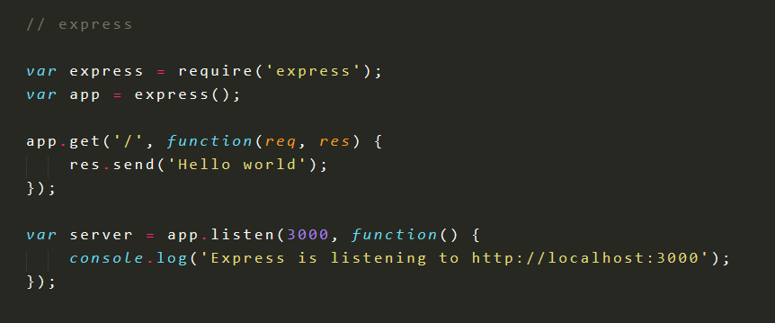
Express 代码示例

Slide 7
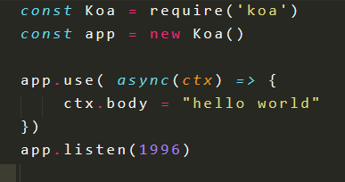
Koa 代码示例

Slide 8
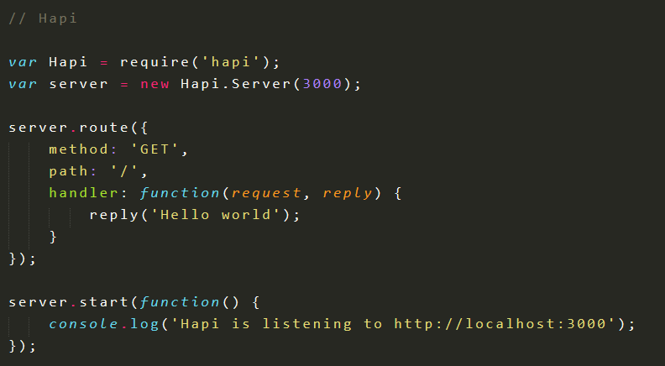
Hapi 代码示例

Slide 9
Egg.js
PART4
提供基于 Egg 定制上层框架的能力
高度可扩展的插件机制
内置多进程管理
基于 Koa 开发，性能优异
框架稳定，测试覆盖率高
渐进式开发

Slide 10
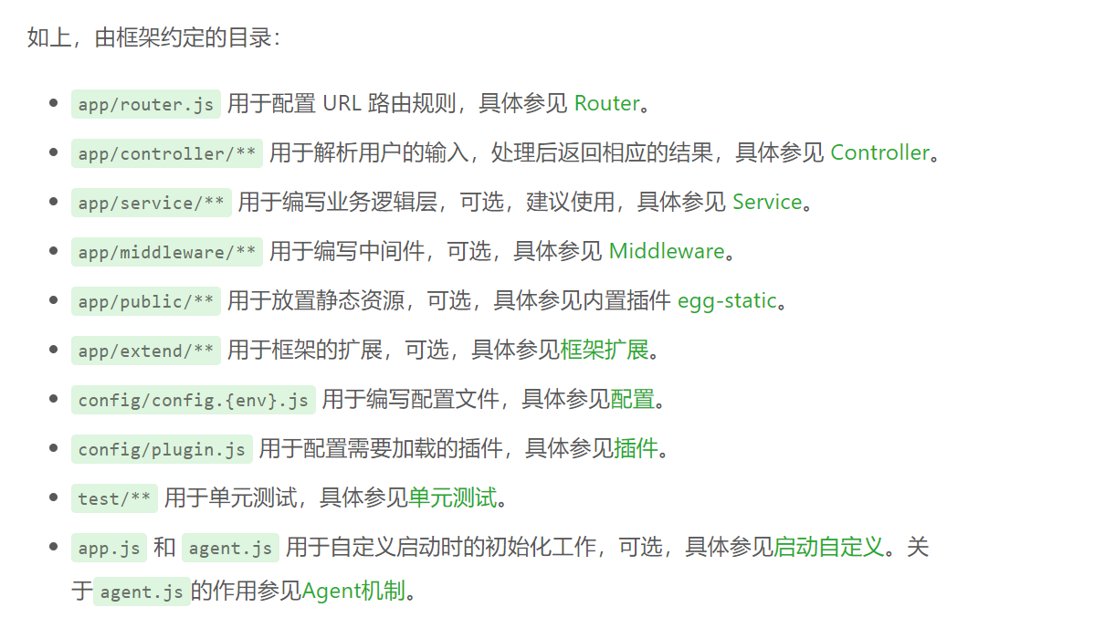
Egg目录结构

Slide 11
Egg环境变量
1、通过 config/env 文件指定，该文件的内容就是运行环境，如 prod。一般通过构建工具来生成这个文件。
2、通过 EGG_SERVER_ENV 环境变量指定。 EGG_SERVER_ENV=prod npm start
3、框架提供了变量 app.config.env 来表示应用当前的运行环境。
4、支持自定义环境变量

Slide 12
Egg中间件
1、所有koa的中间件都可以直接被框架使用
2、支持通用配置，配置项如下：
enable：控制中间件是否开启。
match：设置只有符合某些规则的请求才会经过这个中间件。
ignore：设置符合某些规则的请求不经过这个中间件。

Slide 13
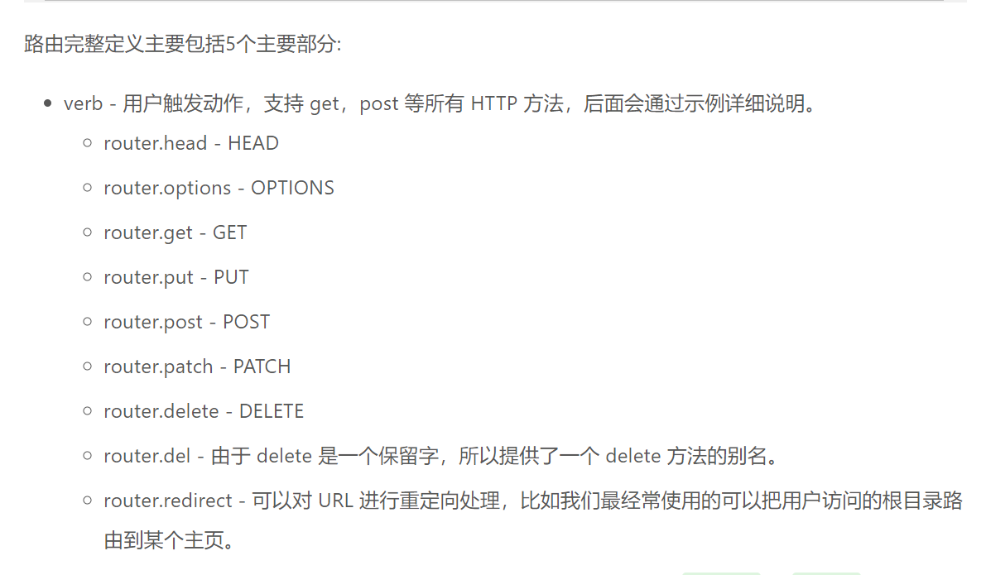
Egg路由（router）

Slide 14
Egg控制器（Controller）
1、通过router将基于method,url的前端请求交给controller处理。
2、http请求解析，包括session,cookie,query，params,body,路由校验等一系列处理
3、异常处理，如果有人故意发起请求在 Query String 中带上重复的 key 来请求时就会引发系统异常，框架自带了很好的异常处理，不需要开发者自己重新编写。

Slide 15
Egg服务（Service）
1、为了保持 Controller 中的逻辑更加简洁。保持业务逻辑的独立性，抽象出来的 Service 可以被多个 Controller 重复调用。
2、主要用于复杂数据的处理，比如要展现的信息需要从数据库获取，还要经过一定的规则计算，才能返回用户显示。或者计算完成后，更新到数据库。
3、第三方服务的调用，比如 GitHub 信息获取等。

Slide 16
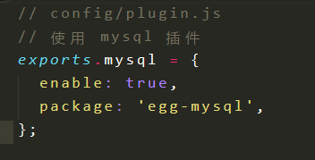
Egg引入MySQL
1、npm i egg-mysql --save 引入mysql插件
2、在应用或框架的 config/plugin.js 中声明：

Slide 17
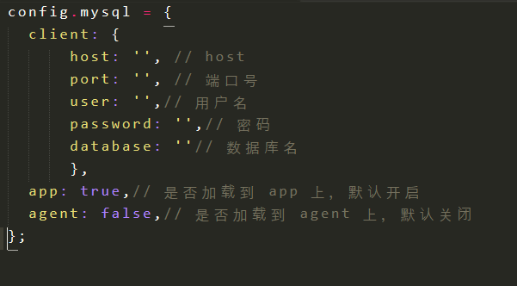
配置mysql
1、config.default.js配置如下：

Slide 18
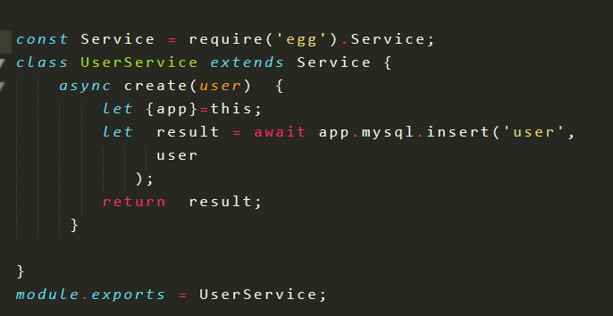
操作mysql
1、services/user.js在service下操作数据库

Slide 19
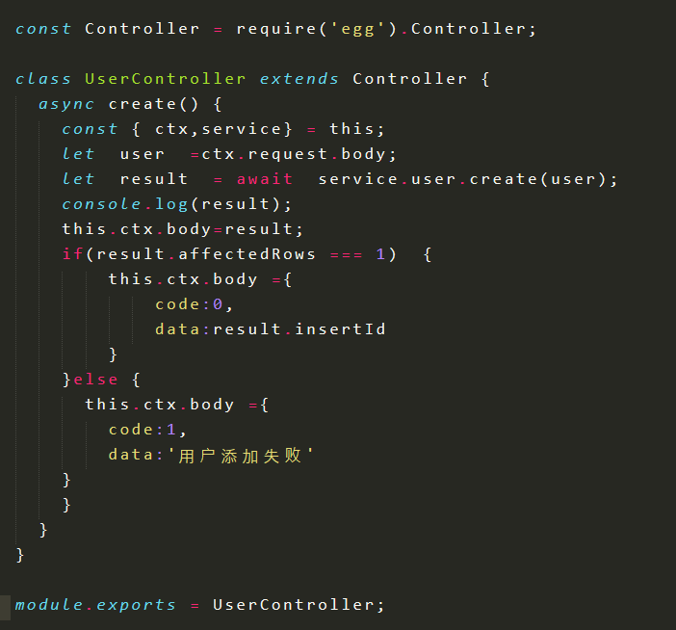
操作mysql
1、Controller/user.js在Controller下传入用户信息

Slide 20
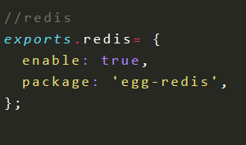
Egg引入redis
1、npm i egg-redis --save 引入redis插件
2、在应用或框架的 config/plugin.js 中声明：

Slide 21
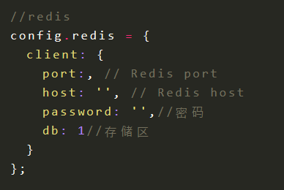
配置redis
1、config.default.js配置如下：

Slide 22
操作redis
1、与数据库操作一致，在Controller拿到客户端传来的信息
2、在Service操作redis
3、app.redis.set(key, value) 设置key:value
4、app.redis.get(key)

Slide 23
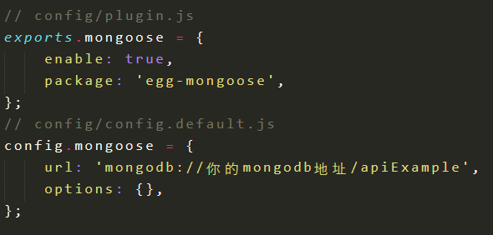
Egg引入配置Mongodb
1、npm install egg-mongoose --save 引入Mongodb插件
2、在应用或框架的 config/plugin.js 中声明：

Slide 24
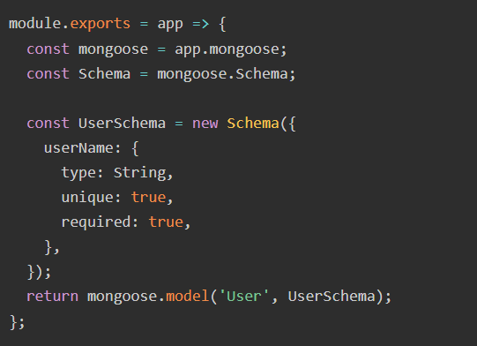
操作Mongodb
1、mongodb相较于mysql 多了一步建立model

Slide 25
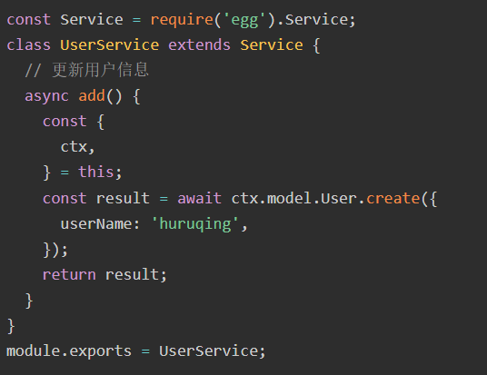
操作Mongodb
1、 /service/user.js

Slide 26
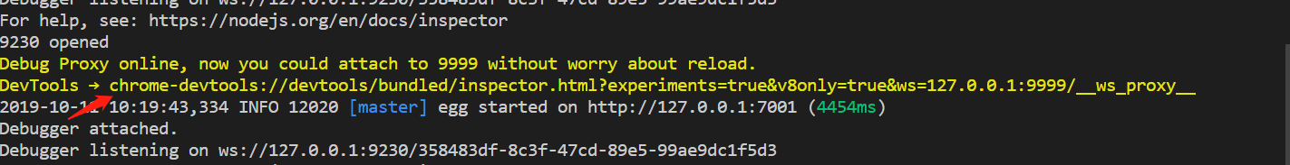
调试方式
1、npm run debug
2、拷贝地址在chrome打开，即可实现断点调试， 3、其他调试方式可以自行百度相应的调试方法

Slide 27
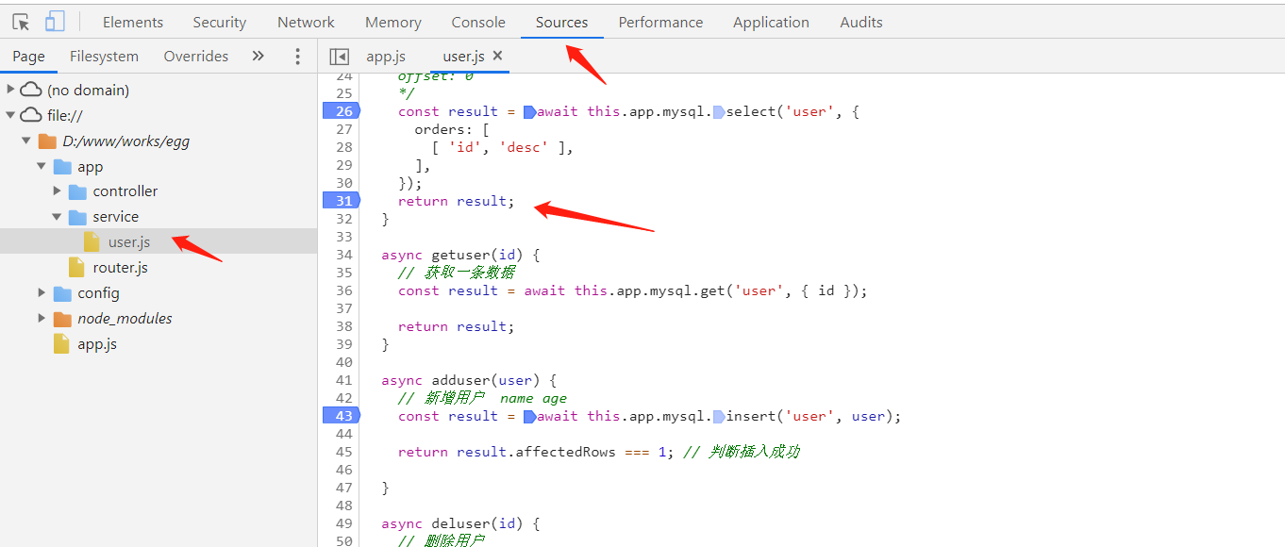
chrome调试方式

Slide 28
egg环境配置
1、windows环境下配置package.json ： set EGG_SERVER_ENV=xxx; linux:EGG_SERVER_ENV=xxx;
2、在config文件夹下修改对应的环境配置

Slide 29
egg静态资源
1、nunjucks模板安装 npm i egg-view-nunjucks -s
2、在config/plugin.js 配置启用插件
nunjucks :{enable: true,package: 'egg-view-nunjucks'}
view:{ defaultViewEngine: 'nunjucks'}

Slide 30
nunjucks 语法简介
{% block body %} {% endblock %} 定义语法块 其他页面直接引入
{{ user.name }} 双大括号引入数据
{% if user.name%} {% endif %} if判断
{% for item in shoplist %} {{item.name}}{% else %}暂无数据 {% endfor %} for循环
其他同html一致

Slide 31
结语
1、egg提供了非常完善的功能，但是开发者也不必担心它太过臃肿，因为它是一个渐进式开发框架，按需引入对应的插件就好，比如需要定时任务，就编写对应的模块，需要模板渲染就引入对应的插件，需要单元测试，就增加单元测试、国际化、多进程管理等等。。。
2、Egg 奉行『约定优于配置』，按照一套统一的约定进行应用开发，团队内部采用这种方式可以减少开发人员的学习成本，开发人员不再是『钉子』，可以流动起来。
3、详细请参考：https://eggjs.org/zh-cn/intro/index.html

Slide 32
感谢观看
2
0
1
9

